Slide 1
Осенняя поляна 2010-2011г.
Руководитель команды Герасиков Д.Д.

Slide 2
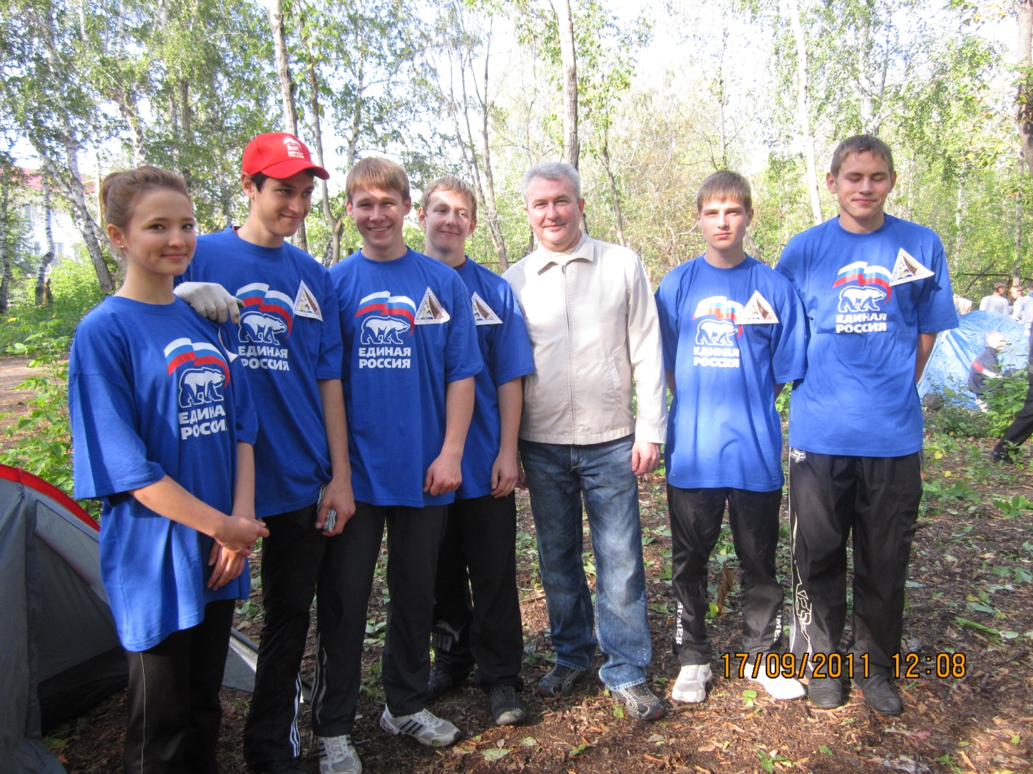
Фото на память

Slide 3
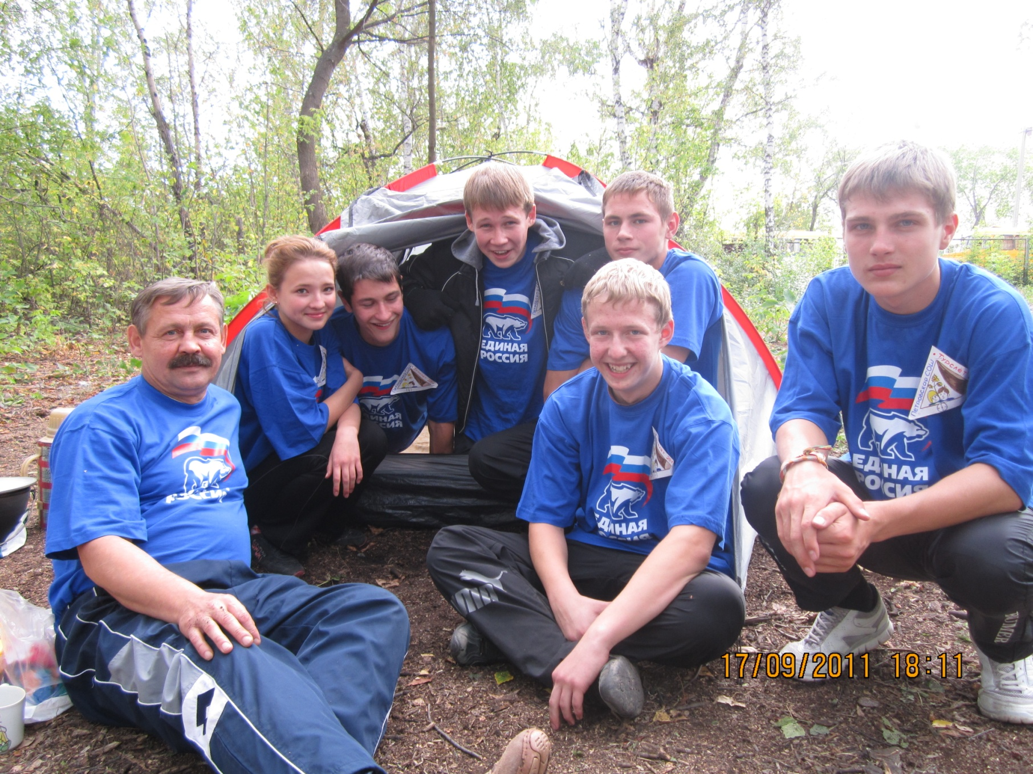
Обучтройство территории

Slide 4
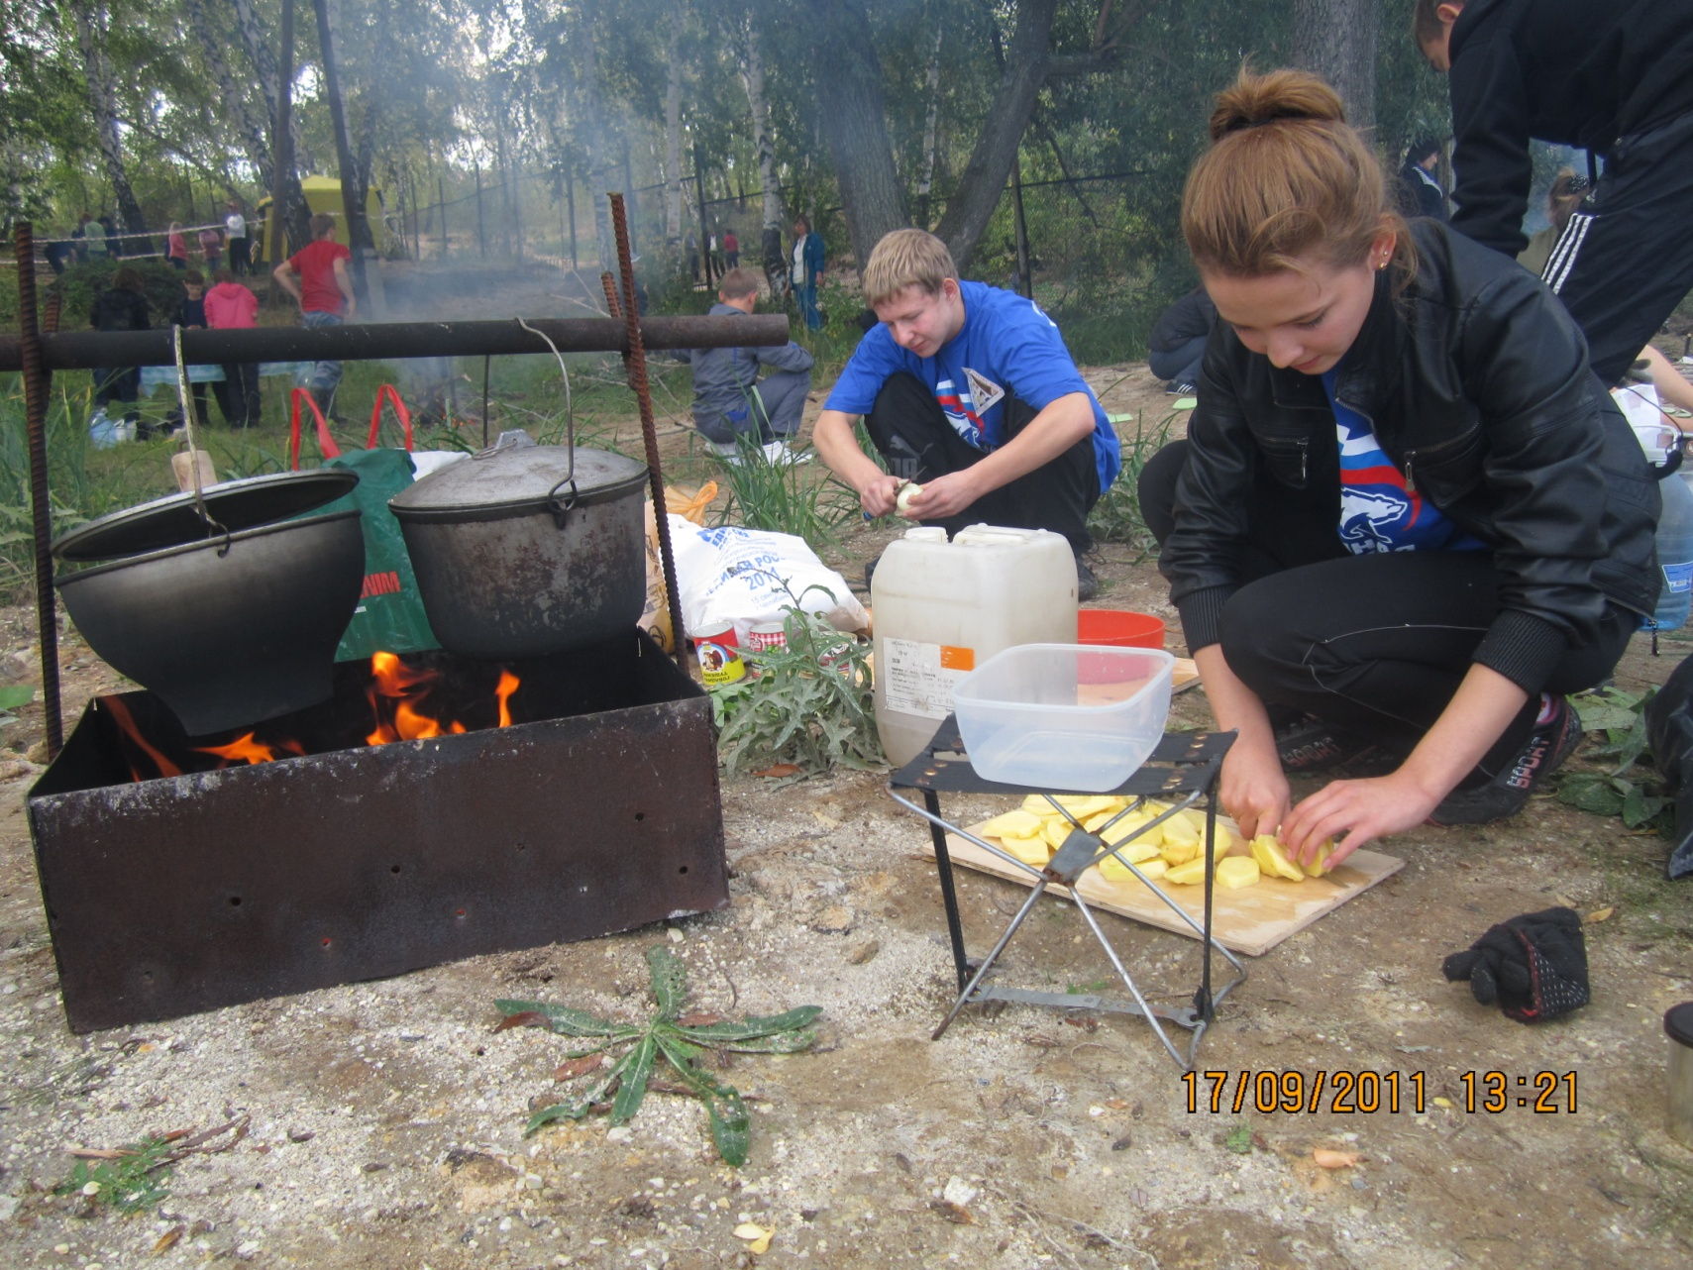
Конкурс поварского искусства

Slide 5
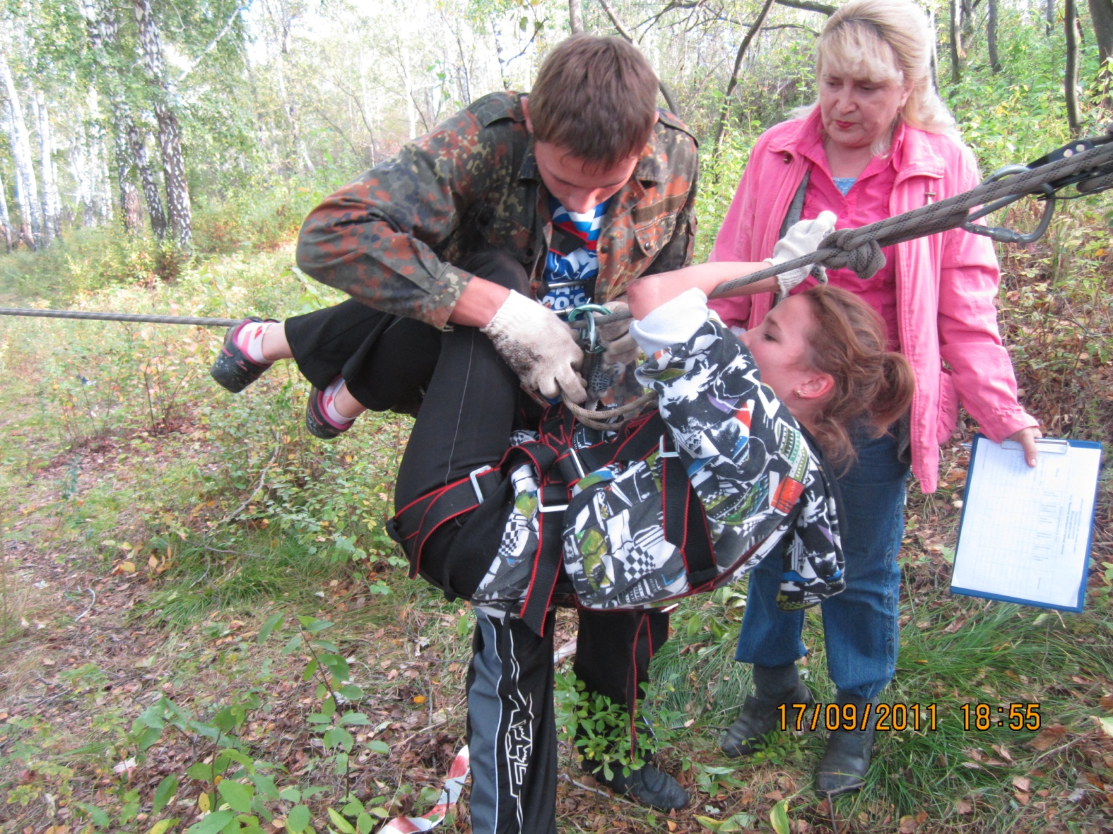
Взаимовыручка на этапе

Slide 6
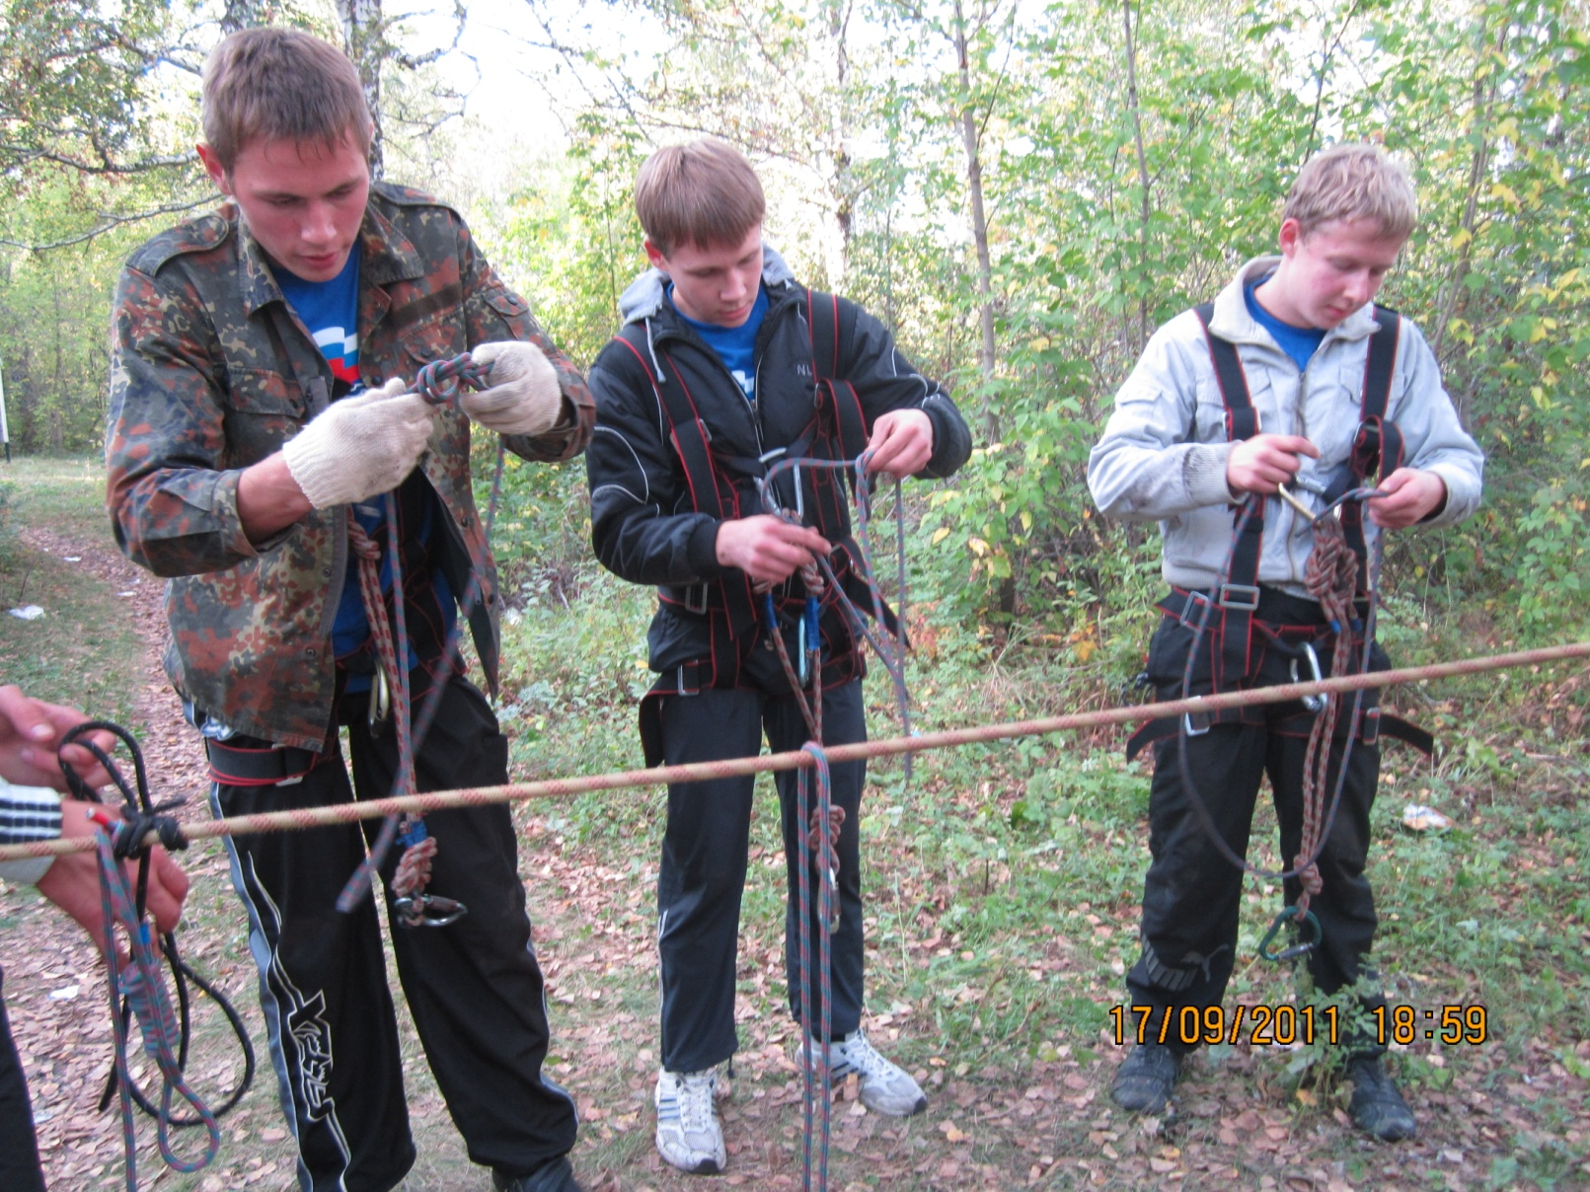
Вязание узлов

Slide 7
